Slide 1
게임 제안서 Galasea
출번 | 분반 | 학번 | 이름 | 과제 | 제출일 | 연락처
 | 11 | 2015184039 | 박 병근 | 중간_제안서 | 171023 | 010-3949-6102

Slide 2

게임 컨셉
게임 이름 :
컨셉 :
Galasea
태초의 행성에서 자신의 부족의 ‘신’이 되어 부족을 다스린다.
게임 소개
코멘트
기말 계획서 제작 계획
참고 문헌
기획 컨셉
Notes:
http://katherinebird.com/expansion-and-contraction/
Expansion and Contraction

Slide 3
목차
기획 컨셉
게임 소개
코멘트
기말 계획서 제작 계획
참고 문헌

Slide 4
기획 컨셉

Slide 5
기획 컨셉
Unity 2017.2.0f3
게임의 배경, 재미요소
AR 활용 방안과 표현방법
SNG(Social Network Game) + AR
개발 플랫폼
집필 방향
장르
게임 소개
코멘트
기말 계획서 제작 계획
참고 문헌
기획 컨셉
Notes:
https://www.youtube.com/watch?v=dfrBjj3KWSU
Ar kit 설명서

Slide 6
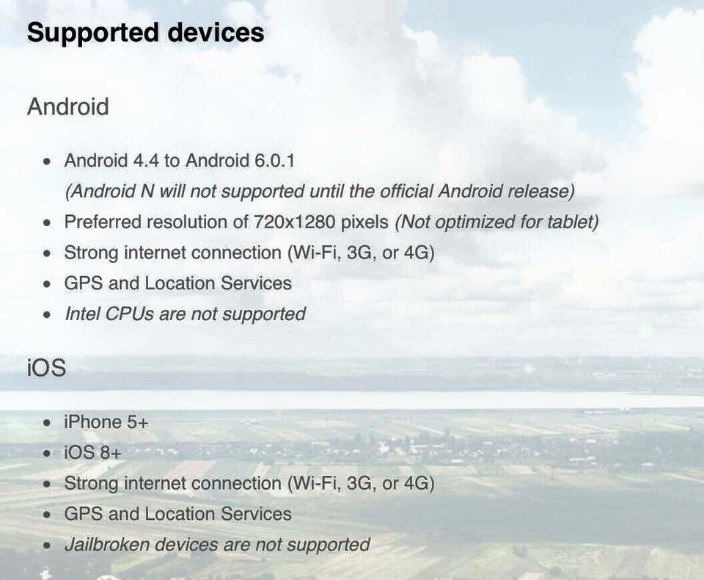
기획 컨셉
권장 사양
게임 소개
코멘트
기말 계획서 제작 계획
참고 문헌
기획 컨셉
Notes:
http://pokemongobase.com/pokemon-gos-specifications-and-hardware-requirements/#efbl_popup
pokemon go specification
포켓몬 고의 최소요구사양

Slide 7
게임 소개

Slide 8
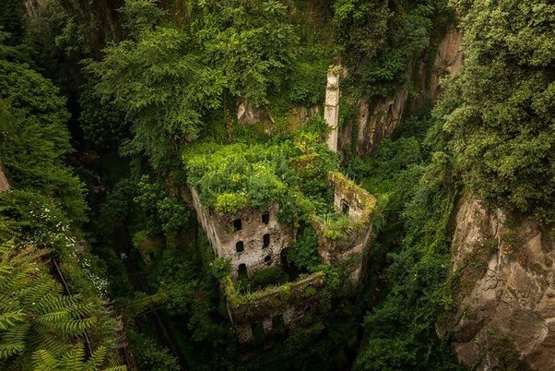
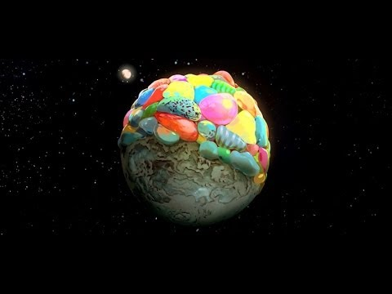
게임 소개
태초의 행성에서 펼쳐지는 모바일 AR 게임
‘신’이 되어 자신의 부족을 수호하고 부흥시키자.
게임 소개
기획 컨셉
게임 소개
코멘트
기말 계획서 제작 계획
참고 문헌
Notes:
https://www.quora.com/If-we-dont-take-care-of-nature-how-long-will-the-Earth-last
nature earth
https://www.youtube.com/watch?v=j1b84sFTXwc
Space Dandy ep. 9 - Plants are living things, too, baby review

Slide 9
게임 소개
게임 진행
유닛 생성
건물 건축
탐험
각각 특징을 가지는 유닛 생성
유닛들을 지켜주고
성장시켜주는 건물 건축
곳곳에 숨겨져 있는 게임 특수 아이템 발견
기획 컨셉
게임 소개
코멘트
기말 계획서 제작 계획
참고 문헌

Slide 10
게임 소개
모바일활용도가 높은 유니티를 기반으로
VR에서 제약되는 움직임의 한계를 벗어난
스마트폰만의 특화된 카메라를 활용한 증강현실(AR)게임을 만들어보고 싶다.
스마트폰을 움직이면서 카메라의 움직임과 함께 게임 화면의
조이스틱과 화면터치를 이용하며 게임을 플레이 한다.
기획 의도
게임 플레이
기획 컨셉
게임 소개
코멘트
기말 계획서 제작 계획
참고 문헌

Slide 11
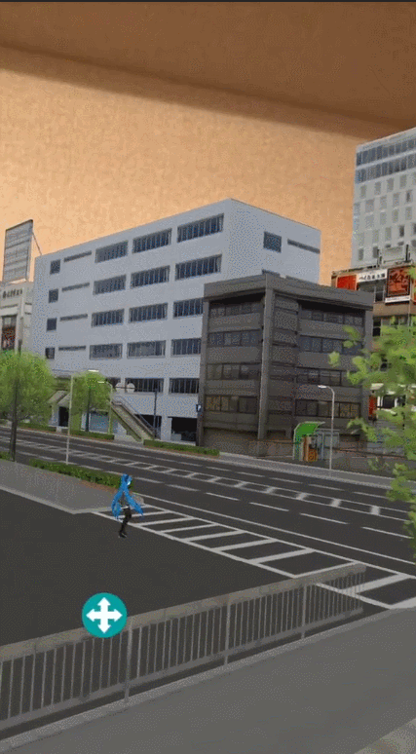
게임 소개
스마트폰 후방 카메라와
화면에 보이는 조이스틱을 활용한 게임 플레이
게임 조작
기획 컨셉
게임 소개
코멘트
기말 계획서 제작 계획
참고 문헌
Notes:
https://www.youtube.com/watch?v=sKXRDzAiDLQ
Unity + ARKit Hatsune Miku Demo 初音ミクさん、空色町をARお散歩

Slide 12
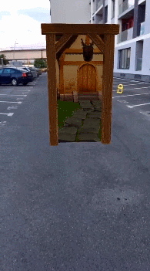
게임 소개
VR에서의 움직임에 대한 제약을
AR만의 새로운 UI와 조작방법을 통하여
제약을 벗어난다.
게임 조작
VR처럼 유저가
게임안에 자신이 존재하는 느낌을 부여 함.
기획 컨셉
게임 소개
코멘트
기말 계획서 제작 계획
참고 문헌
Notes:
https://www.youtube.com/watch?v=Nwnuw5s480M
Unity ARKit Demo

Slide 13
게임 소개
- 다른 유저들과 함께 재해,타 집단으로부터 지켜내면서 성장시킨다.
- 재앙으로부터 자신의 부족을 보호한다.
- 자신의 부족을 더 나은 문명으로 발전시킨다.
- 같은 행성,지역안에 존재하는 다른 부족과의 관계
- 탐험으로 얻을 수 있는 부가요소
게임 목표
인류 성장
게임 컨셉
기획 컨셉
게임 소개
코멘트
기말 계획서 제작 계획
참고 문헌

Slide 14
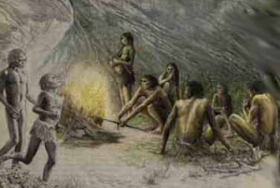
게임 소개
게임의 시작은 베이스캠프를
지정하는 것으로 시작한다.
베이스캠프는 건물 정비, 휴식, 생산 등
다양한 서비스를 지원한다.
베이스캠프
기획 컨셉
게임 소개
코멘트
기말 계획서 제작 계획
참고 문헌
Notes:
external/www.seehint.com/cavemen-fire.png caveman fire

Slide 15
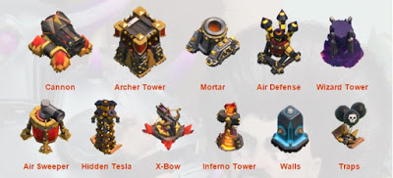
게임 소개
다른 문명으로부터 자신의 문명을 지키는데 도움이 되는 건물들을 지을 수 있다.
건물을 건설하는데 필요한 자원
들은 탐험과 다른 문명으로
부터 얻을 수 있다.
건물 정비
기획 컨셉
게임 소개
코멘트
기말 계획서 제작 계획
참고 문헌
Notes:
http://theclashofclansgame.blogspot.kr/2015/11/clash-of-clans-defensive-buildings.html
Clash of clans defence

Slide 16
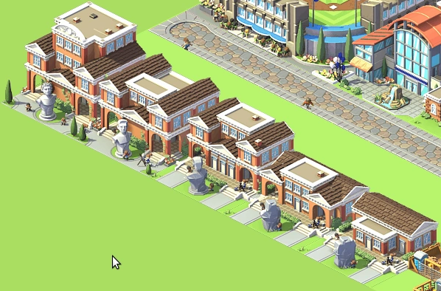
게임 소개
문명이 성장을 하게 되면
업그레이드 가능한 건물의 수준이
높아지게 된다.
건물을 업그레이드 함으로써
이전의 유닛보다
강한 유닛으로 업그레이드 할 수 있다.
건물 정비
기획 컨셉
게임 소개
코멘트
기말 계획서 제작 계획
참고 문헌
Notes:
http://espnucollegetown.wikia.com/wiki/Art
ESPNU College Town Wiki

Slide 17
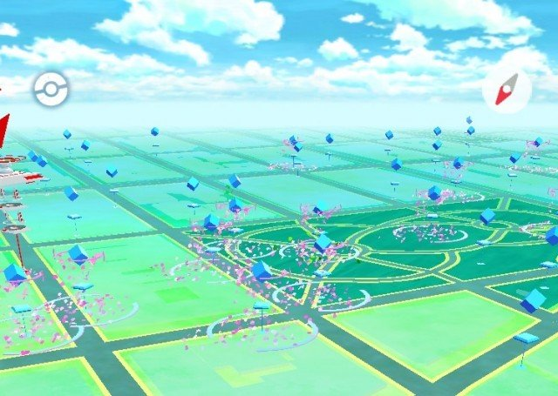
게임 소개
일정 거리를 움직이거나,
특정 지역에 생성, 특수 퀘스트 완료 통해
아이템, 유닛을 획득 가능하다.
탐험
기획 컨셉
게임 소개
코멘트
기말 계획서 제작 계획
참고 문헌
Notes:
https://www.gamepur.com/guide/23849-pokemon-go-how-get-unique-pokestop-bonus100xp.html
pokestop

Slide 18
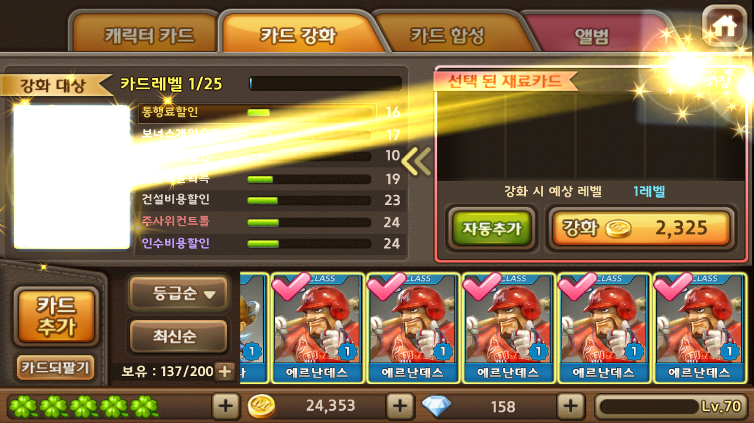
게임 소개
게임 플레이로 얻은 재료들을
바탕으로 플레이어가 가진
유닛,영웅 들을
강화, 조합, 성장시킬 수 있다.
아이템
기획 컨셉
게임 소개
코멘트
기말 계획서 제작 계획
참고 문헌
Notes:
http://m.inven.co.kr/board/powerbbs.php?come_idx=4222&l=362
신규유저를 위한 모두의마블 공략!

Slide 19
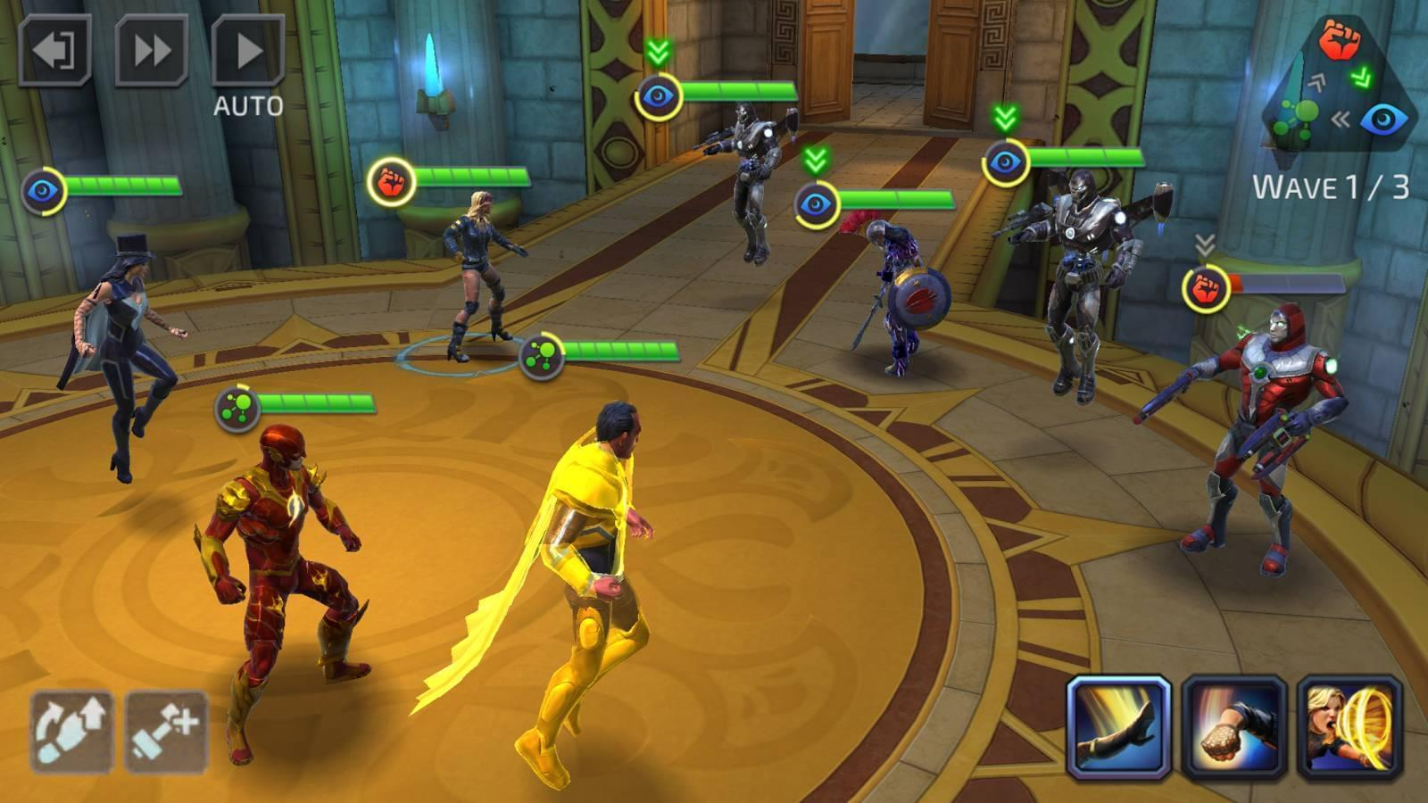
게임 소개
상대방을 무기력화 시키고 물건을 빼앗는 목적을 갖는다.
약탈
성
공격로
기획 컨셉
게임 소개
코멘트
기말 계획서 제작 계획
참고 문헌
성
Notes:
https://www.androidheadlines.com/2016/11/top-10-best-superhero-games-for-android-november-2016.html
DC Legends

Slide 20
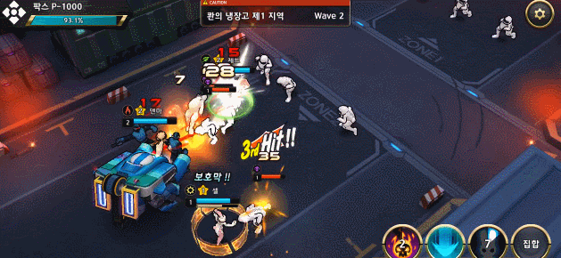
게임 소개
플레이어만의 부대를 만들어 서로의 wave를 상대한다.
전투 플레이
기획 컨셉
게임 소개
코멘트
기말 계획서 제작 계획
참고 문헌
Notes:
https://www.youtube.com/watch?v=hu560E4Wttw
전략 RPG 게임, 덴마 with 네이버웹툰 (모바일게임)

Slide 21
코멘트

Slide 22
코멘트
-재료아이템 유닛,영웅,건물들의 구체적인 제시가 되어야 제작이 가능하다.
-위에서 부족한 점들을 추가하여 상세기획서를 빠른 시일내에 작성하자
포켓몬고 이후로 지체되고 있는 AR 게임 산업에 대해 나만의 풀이방법으로
게임을 제안하는 것 또한 재미가 있었다.
너무 규모가 커지는 감이 없지 않지만 도전해 볼만한 시장 인 거 같다.
코멘트
후기
기획 컨셉
게임 소개
코멘트
기말 계획서 제작 계획
참고 문헌

Slide 23
기말 제작 계획

Slide 24
기말 제작 계획
이번에 작성한 문서에서는 게임에 들어가는 큰 컨셉들을 제안하였다.
차후 작성할 기말 계획서에는
이 3가지를 중심으로 상세 문서를 작성할 예정이다.
기말 계획서 제작 계획
유닛 생성
건물 건축
탐험
기획 컨셉
게임 소개
코멘트
기말 계획서 제작 계획
참고 문헌

Slide 25
참고 문헌

Slide 26
참고 문헌
http://katherinebird.com/expansion-and-contraction/
Expansion and Contraction
http://pokemongobase.com/pokemon-gos-specifications-and-hardware-requirements/#efbl_popup
pokemon go specification
포켓몬 고의 최소요구사양
https://www.quora.com/If-we-dont-take-care-of-nature-how-long-will-the-Earth-last
nature earth
https://www.youtube.com/watch?v=j1b84sFTXwc
Space Dandy ep. 9 - Plants are living things, too, baby review
https://www.youtube.com/watch?v=sKXRDzAiDLQ
Unity + ARKit Hatsune Miku Demo 初音ミクさん、空色町をARお散歩
https://www.youtube.com/watch?v=Nwnuw5s480M
Unity ARKit Demo
기획 컨셉
게임 소개
코멘트
기말 계획서 제작 계획
참고 문헌

Slide 27
참고 문헌
external/www.seehint.com/cavemen-fire.png
caveman fire
http://theclashofclansgame.blogspot.kr/2015/11/clash-of-clans-defensive-buildings.html
Clash of clans defence
http://espnucollegetown.wikia.com/wiki/Art
ESPNU College Town Wiki
http://espnucollegetown.wikia.com/wiki/Art
ESPNU College Town Wiki
http://m.inven.co.kr/board/powerbbs.php?come_idx=4222&l=362
신규유저를 위한 모두의마블 공략!
https://www.androidheadlines.com/2016/11/top-10-best-superhero-games-for-android-november-2016.html
DC Legends
https://www.youtube.com/watch?v=hu560E4Wttw
전략 RPG 게임, 덴마 with 네이버웹툰 (모바일게임)
기획 컨셉
게임 소개
코멘트
기말 계획서 제작 계획
참고 문헌

